Slide 1
MOTİVASYON

Slide 2
1- HİKAYENİZİ YAZIN
Temiz bir kağıda iki paragraf olacak şekilde arzu ettiğiniz geleceğin hikayesini yazın. Gelecekte yapmakta olduğunuz şeyi, yaşadığınız yeri, ve sahip olduklarınızı yazın.Bu sizi hem şimdi hem de gelecekte motive edecektir.

Slide 3
2-Geçmişi ve Geleceği
Gözünüzde Canlandırın
Geçmişi gözünüzde canlandırdığınızda, daha önce nerede olduğunuzu ve ne kadar yol kat ettiğinizi görürsünüz. Planlı hedeflerinize ne kadar ulaştığınızı ve nerelerde hata yaptığınızı anlarsınız. Bu sizin doğru yolda ilerlemenizi sağlayacaktır.

Slide 4
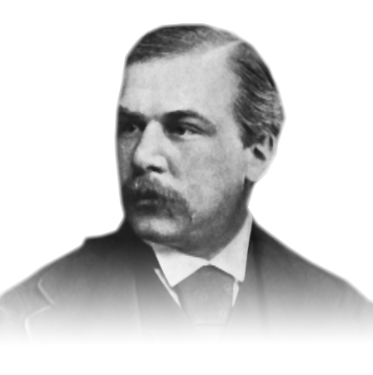
“Bir yerlere ulaşmanın ilk adımı olduğunuz yerde kalamayacağınıza karar vermektir”
J.B.MORGAN

Slide 5
3-Motive Edici Film İzleyin,
Alıntılar Okuyun
Sizi motive eden film ve alıntıların bir arşivini oluşturun.

Slide 6
“ Karşılaştığım tüm sorunlara minnettarım. Karşılaştığım her sorunu çözdüğümde ileride karşılaşabileceğim sorunlara karşı daha güçlü oldum. Ben zorluklar sayesinde geliştim ve büyüdüm”

Slide 7
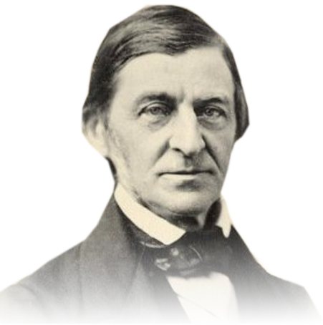
4- Hedeflerinizi Belirleyin
“ Nereye gittiğini bilen adama herkes yol açar.”
Ralph Waldo EMERSON

Slide 8
5-Sürekli Öğrenin
Etrafınızdaki dünya hakkında sürekli öğrenmeye devam edin ve asla durmayın. Sizi ilgilendiren şeyler hakkında sürekli okuyun, dinleyin ve öğrenin.

Slide 9
Sorulan sorulara “BİLMİYORUM” demenin tadını çıkarın, sonra hemen ÖĞRENİN .

Slide 10
6-Kendinizi Ödüllendirin
Kendiniz için ödüller belirleyin. Hedeflerinize ulaştığınızda yada küçükte olsa bir adım attığınızda kendinizi ödüllendirin ve bunu kutlayın.

Slide 11
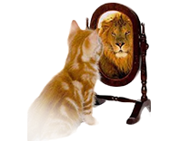
7- Kendinize Güvenin
Kendinizi küçümsemeyin…

Slide 12
8-Eğitilebilir Olun
Eğitilmeyi istemek cesaret gerektirir.
Danışmanlık istenmelidir.

Slide 13
YARDIMA İHTİYACINIZ VARSA İSTEYİN, YOKSA KANITLAYIN!

Slide 14
9- Ara Vermesini Bilin
Sıkıntı duyduğunuz durumlarda ara vermesini bilin. Bu sizi olaylara farklı bir perspektiften bakmanızı sağlayacaktır.

Slide 15
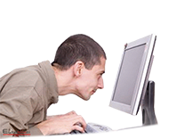
10-Temasta Kalın
Temasta kalmak başarının temelidir.
Bağlantı kurmanız gereken kişilerin listesini hazırlayın ve güncelleyin.

Slide 16
11- İsteğinizi Dile Getirin
İmaları bırakın insanlar düşüncelerinizi okuyamazlar.

Slide 17
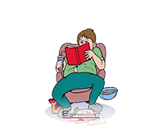
12- Düzenli Olun
Fiziksel dağınıklık, zihinsel dağınıklığa neden olur. Düzenli bir hayatınız olsun böylece kendinizi her gün daha zinde hissedeceksiniz.

Slide 18
13- Arkadaşlarınızı Secin
Arkadaşlarınızın negatif davranışları mı var? Bu sizi etkiliyor mu?
Birlikte zaman geçirdiğimiz insanlar çoğu zaman bizim tutumumuzu etkileyebilir.

Slide 19
14-Kendinize Bir Model Bulun
Kendisinden birşeyler öğrenebileceğiniz model seçin. Bu kişi sizin saygı duyduğunuz ve kendisi gibi olmak istediğiniz birisi olmalıdır.

Slide 20
15- İyimser olmak için çaba harcayın
İnsanların nekadar başarılı oldukları iyimser yada kötümser olmalarına göre değişir. Pozitif davranışlara sahip olmak, üzerinde uğraşmanız gereken bir şeydir. Önemli olan ne olduğunuz yada ne olmadığınız değil, ne olabileceğinizdir.

Slide 22
Yapabileceğinize inanırsanız da haklısınız, inanmazsanız da haklısınız. SEÇİM SİZİN…

Slide 23
“ Yapamam” Tavrı
Bence bu fikir çok saçma
Bunu yapamam
Ne yapacağımı bilmiyorum
“ Yapabilirim” Tavrı
Bu neden uygun olmasın ki ?
Saçma mı? Nasıl sonuçlanacağına bakmalıyım
Bunu yapabilirim. En azından elimden geleni yaparım
Ne yapacağımı öğrenebilirim. Neleri Öğrenmedim ki.

Slide 24
16- Dikkatinizi verin
FIRSAT HER YERDEDİR! Ve ortaya çıktıklarında fark edebilmek için dikkatinizi vermelisiniz.
“Yeniden bakmayı deneyin göreceksiniz”

Slide 25
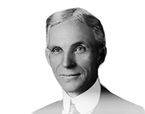
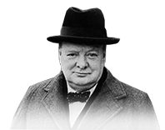
17- Sorumluluğu Kabul Edin
“Kendi şartlarınızı yaratmaktan kendiniz sorumlusunuz”
Henry FORD
“Büyüklüğün bedeli sorumluluktur!”
W.Churchill

Slide 26
18- Yardım Edin
Hizmet etmek bize kedimizi iyi hissettirir.
Yanan bir mum başka bir mumu yaktıktan sonra daha az yanmaz.

Slide 27
19- Müzik Dinleyin
Müzik;
sakinleştirir,
heyecanlandırır,
motive eder.

Slide 28
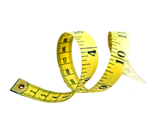
20- İlerlemenizi Ölçün
Çalışmalarınızdaki ilerlemenizi ölçün. İlerlemenizi ölçmek, hedefiniz gerçekleşinceye kadar motivasyonunuz en üst seviyede tutacaktır.

Slide 29
21. “Teşekkür Ederim” Deyin
Bir şeyi doğru yapan birini gördüğünüzde teşekkür ederim deyin.
Teşekkür verenin aldığı bir hediyedir.
Teşekkürünüzü geciktirmeyin.

Slide 30
Dinlediğiniz İçin
Teşekkürler

